Slide 1
بسم‌الله الرحمن الرحیم
به نام آنکه جان را فکرت آموخت

Slide 2
مقدمه‌ای بر ارزشیابی املاک و مستغلات
حسین عبده تبریزی
میثم رادپور
9 مهر‌ماه سال نود و یک – تهران
اول بار ارائه در دانشگاه صنعتی شریف کلاس تأمین مالی و سرمایه‌گذاری املاک و مستغلات

Slide 3

ارزشیابی (appraisal)
  عمل یا فرآیند تخمین ارزش

Slide 4
نهاد ارزشیابی در ایالات متحدۀ امریکا
بنیاد ارزشیابی
رسالت بنیاد ارزشیابی
وابستگی‌های سازمانی
تشکیلات سازمانی

Slide 5

نهاد ارزشیابی در ایالات متحدۀ امریکا
بنیاد ارزشیابی (THE APPRAISAL FOUNDATION)
بنیاد ارزشیابی در سال 1987 به‌عنوان یک سازمان غیرانتفاعی و به‌منظور نیل به اهداف آموزشی و علمی در زمینۀ ارزشیابی تأسیس شد.

Slide 6
بنیاد ارزشیابی- رسالت
رسالت بنیاد ارزشیابی
بنیاد ارزشیابی تأسیس شده است تا از طریق ارتقاء استانداردهای ارزشیابی و شرایط احراز ارزیابان، دانش حرفه‌ای در زمینۀ ارزشیابی را تقویت کند.

Slide 7
ارزشیابی و الزام قانونی
قانون اصلاح، بهبود و تنظیم مؤسسات مالی امریکا (1989)
FIRREA
بر اساس این قانون نهادهای مالی امریکا ملزم شدند معاملات معینی را از طریق نظر کارشناسی ارزیاب مجاز ( دارای پروانه/گواه‌ی‌نامۀ ارزیابی) انجام دهند.

Slide 8
FIRREA و بنیاد ارزشیابی

Slide 9
تشکیلات بنیاد ارزشیابی
بنیاد ارزشیابی شامل هیأت امنا و دو هیأت مستقل است:
هیأت شرایط ارزیاب (Appraiser Qualification Board): حداقل شرایط ارزیاب را برای اعطای گواهی تعیین می‌کند.
هیأت استانداردهای ارزشیابی (Appraisal Standards Board): اصطلاحات ارزشیابی را تعریف و حداقل استانداردهای گزارش‌های ارزشیابی را تنظیم می‌کند.

Slide 10
استانداردهای ارزیابی
هیأت استانداردهای ارزشیابی دارای امتیاز انحصاری نشر مجموعه استانداردهای ارزیابی حرفه‌ای (USPAP) است. هم‌چنین هیأت استانداردهای ارزشیابی، به ایالت‌های امریکا اختیار داده است که بر اساس استانداردهای یادشده به ارزیابان گواهینامه اعطا کنند.

Slide 11
ضمانت اجرایی
ضمانت اجرا
بنیاد ارزشیابی برای ملزم کردن ارزیابان به رعایت USPAP صلاحیت قانونی ندارد. آژانس‎‌های قانونی ارزشیابی در هر ایالت مسوول بررسی شکایات و رسیدگی به جرائم ارزشیابی اند. اگر ارزیاب از استانداردها تخطی کند، می‌توان از ارزیاب به مراجع ذیصلاح در ایالتی که به نام او گواهینامه یا پروانه صادر کرده، شکایت کرد. مراجع یادشده اختیار دارند بسته به صلاحدید خود نسبت به جریمه‌کردن ارزیاب، تعلیق و یا ابطال گواهینامۀ ارزیابی وی اقدام نمایند.

Slide 12
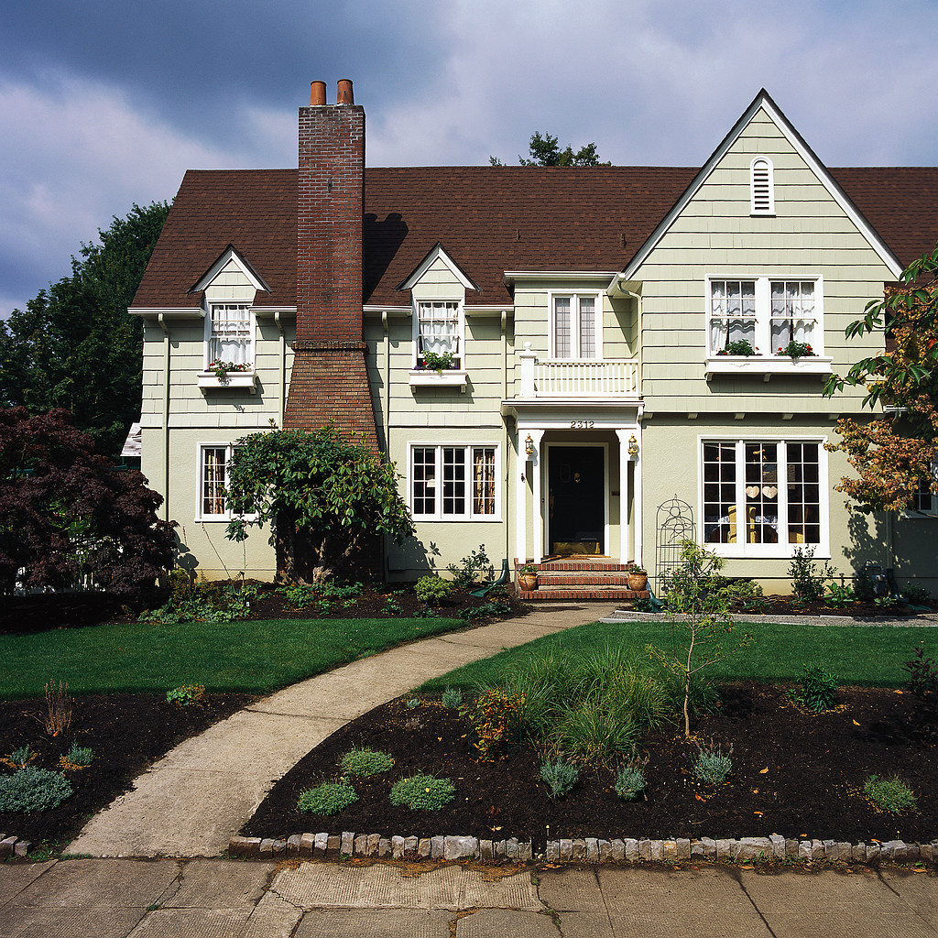
ارزشیابی ملک
اهداف و کاربردها
رویکردها
فرآیند

Slide 13
ارزشیابی به چه منظورهایی؟
اهداف و کاربردها
خرید و فروش و انتقال مالکیت
تأمین مالی، اعطای اعتبار، واسپاری و ...
مصادره‌کردن، صدور حکم تخریب و ...
اهداف مالیاتی مانند تعیین مالیات ملک
اهداف بیمه‌ای مانند تعیین حق بیمه‌ها
سایر اهداف مانند توثیق ملک نزد مراجع قضایی

Slide 14
رویکردهای ارزشیابی
رویکرد مقایسۀ قیمت‌های فروش
sales comparison (market data) approach
رویکرد هزینه
cost approach
رویکرد درآمد
Income approach

Slide 15
رویکرد مقایسۀ قیمت‌های فروش
قیمت‌های فروش املاک قابل‌مقایسه
ارزش ملک
±
تعدیلات

Slide 16

رویکرد مقایسۀ قیمت‌های فروش
ملک قابل‌مقایسۀ سوم
ملک قابل‌مقایسۀ اول
تعدیل منفی
تعدیل مثلت
ملک موردنظر
ملک قابل‌مقایسۀ دوم

Slide 17
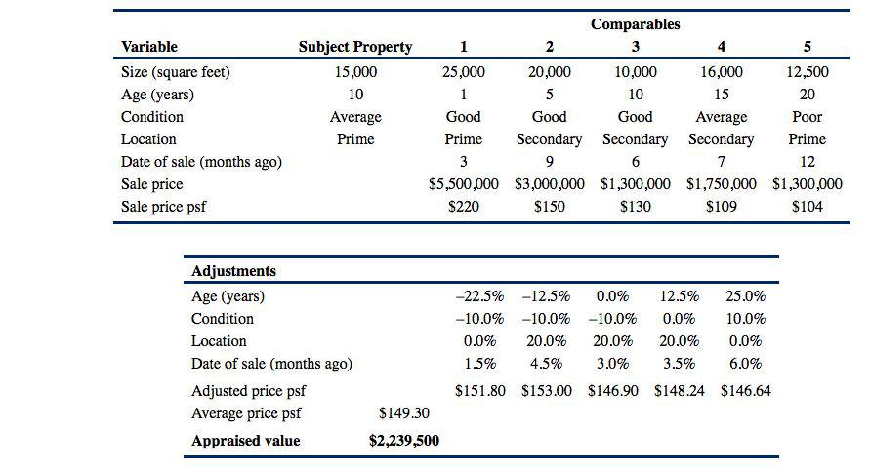
رویکرد مقایسۀ قیمت‌های فروش: مثال
استهلاک سالانه 2.5 درصد
شرایط ملک بعد از احتساب متوسط استهلاک: شرایط خوب، بدون تعدیل؛ شرایط متوسط، 10 درصد؛ شرایط بد، 20 درصد.
تعدیل محل: اولیه، بدون تعدیل؛ ثانویه، 20 درصد.
قیمت بازار ماهانه نیم درصد افزایش داشته است.

Slide 18
رویکرد مقایسۀ قیمت‌های فروش: ملاحظات
زمانی که بازار ملک فعال است، این روش برآوردهای کاملاً قابل‌اتکایی ارائه می‌دهد. در بازارهای غیرفعال به‌سختی می‌توان ملک قابل‌مقایسه‌‌ای را پیدا کرد که اخیراً معامله شده باشد.
در این رویکرد فرض بر این است که بازیگران بازار ملک عقلایی رفتار می‌کنند و قیمت‌های موردمعامله نمایانگر ارزش بازار است. بسیاری مواقع ارزش ملک برای سرمایه‌گذار خاص چیزی بیش از ارزش بازار آن است. هم‌چنین در دورانی که بازار ملک حبابی می‌شود، نمی‌توان انتظار داشت که قیمت‌های معاله‌شده نمایانگر ارزش بازار باشد.

Slide 19
رویکرد هزینه: نظریه
این روش کاربرد ساده‌ای از نظریۀ باقی‌ماندۀ ارزش زمین (residual land value theory) است.
ابتدا، ارزش قطعه زمین مورد نظر را با استفاده از سایر زمین‌های مقایسه‌پذیر (comparables) محاسبه کنید.
سپس، قیمت ساختمان را تخمین زده و در صورت نیاز، استهلاک را از آن کم کنید.
حاصل‌جمع ارزش زمین و ارزش ساختمان باید معادل ارزش کل ملک باشد. اگر نبود؟

Slide 20
رویکرد هزینه: محاسبه
هزینۀ بازتولید یا جایگزینی
-
ارزش ملک
استهلاک انباشته
ارزش زمین

Slide 21
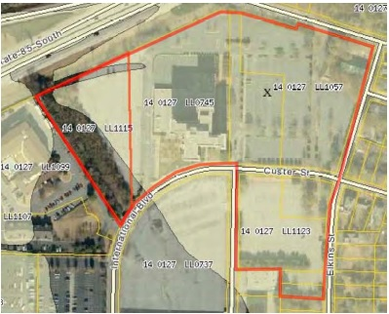
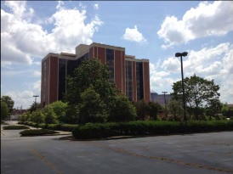

رویکرد هزینه: محاسبه

Slide 22
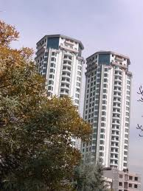
رویکرد هزینه: مسائل
کمبود زمین‌های خالی مقایسه‌پذیر (comparables).
نحوۀ محاسبۀ استهلاک.
امکان ساخت مجدد.
در شهرهایی که بازار مسکن در تنگناست (distressed)، این روش عملی نیست.

Slide 23
رویکرد هزینه: مثال
ملک زیر را در نظر بگیرید:
  متراژ ملک 2000 متر مربع و هزینۀ ساخت هر مترمربع جدید 400 دلار است
  استهلاک معادل دلاری 10 درصد از 100 سال عمر مفید ساختمان است.
  ارزش زمین 000ر300 دلار برآورد می‌شود.
بر اساس رویکرد هزینه، ارزش تخمینی ملک به شرح زیر محاسبه می شود.
  هزینۀ ساخت: 000ر800 =400 × 000ر2
  استهلاک :000ر80 = 000ر800 × 10%
  ارزش زمین: 000ر300
  ارزش تخمینی ملک موردنظر 000ر020ر1=000ر300+000ر80 -000ر800

Slide 24
روش‌های رویکرد درآمد
ضریب درآمد ناخالص
gross income multiplier
تبدیل به سرمایه‌کردن مستقیم
direct capitalization
تنزیل جریان‌های نقدی
discounted cash flows

Slide 25
ضریب درآمد ناخالص
مرحلۀ اول: محاسبۀ ضریب درآمد ناخالص برای املاک و مستغلات مشابه
مرحلۀ دوم: محاسبۀ ارزش ملک موردنظر

Slide 26
ضریب درآمد ناخالص
مثال: قیمت‌های فروش و درآمدهای ناخالص سه ملک مشابه ملک موردنظر به شرح جدول زیر است:
اگر درآمد ناخالص (درآمد اجاره) ملک موردنظر 000ر90 دلار باشد، ارزش تخمینی ملک موردنظر چقدر است؟
 | 1 | 2 | 3
Sales Price | $600,000 | $750,000 | $450,000
Gross Income | $100,000 | $128,000 | $74,000
GIM | 6x | 5.86x | 6.08x

Slide 27
روش تبدیل به سرمایه‌کردن
مرحلۀ اول: محاسبۀ نرخ تبدیل به سرمایه کردن املاک و مستغلات مشابه
مرحلۀ دوم: محاسبۀ ارزش ملک موردنظر

Slide 28
روش تبدیل به سرمایه‌کردن
مثال: قیمت‌های فروش و سود خالص عملیاتی سه ملک مشابه ملک موردنظر به شرح جدول زیر است:
اگر درآمد خالص عملیاتی ملک موردنظر 000ر60 دلار باشد، ارزش تخمینی ملک موردنظر چقدر است؟
 | 1 | 2 | 3 | 4
Sales Price | $368,500 | $425,000 | $310,000 | $500,000
NOI | $50,000 | $56,100 | $42,700 | $68,600
R | 13.57% | 13.20% | 13.77% | 13.72%

Slide 29
ملاحظات تعیین R
در هنگان تعیین R دقت داشته باشید که املاک قابل‌مقایسه به لحاظ ویژگی‌های زیر شباهت قابل‌ملاحظه‌ای با ملک موردنظر داشته باشند.
کارایی عملیاتی
محل
ویژگی‌های فیزیکی

Slide 30
رویکرد تنزیل جریان‌های نقدی
مراحل رویکرد تنزیل جریان‌های نقدی
برآورد سود خالص عملیاتی (NOI)
انتخاب دورۀ نگهداری (holding period)
برآورد نرخ تنزیل (r)
برآورد ارزش واگذاری ملک (REV)
محاسبۀ ارزش ملک:

Slide 31
رویکرد تنزیل جریان‌های نقدی
مثال: سود خالص عملیاتی ملکی برای سال اول 200 هزار دلار است. انتظار می‌رود سود خالص عملیاتی برای دو سال آتی سالانه با نرخ 4 درصد رشد کند و برای دو سال بعدی با نرخ سالانه 2 درصد و پس از آن با نرخ ثابت 1 درصد رشد کند. اگر نرخ بازدۀ موردنظر 13 درصد باشد، ارزش ملک چقدر است؟

Slide 32
روش جریان نقدی تنزیل‌شده مهم‌ترین روش کمی‌سازی در تحلیل املاک و مستغلات تجاری است.
بر اساس استانداردهای بین‌المللی گزارش‌دهی مالی (IFRS)، برای تخمین ارزش بازاری املاک و مستغلات بهترین روش مشاهدۀ عینی قیمت‌ها و دومین روش مطلوب استفاده از جریان‌های نقدی تنزیل‌شده است.
در این روش، ارزشیابی دارایی به‌طور بنیادین به پتانسیل ایجاد جریان‌ نقدی خالص توسط آن دارایی بستگی دارد.
در این روش، دیدگاه بلندمدت در نظر گرفته می‌شود که برای سرمایه‌گذاری‌های نقدناشو (illiquid) مناسب است، مثل املاک و مستغلات که معمولاً دورۀ نگهداری آن‌ها بیش از 10 سال است.
در دوره‌های حباب بازار که ارزش دارایی ارتباطی با پتانسیل آن برای ایجاد جریان نقدی ندارد، استفاده از این روش سرمایه‌گذار را از سوی‌گیری رو به بالا محافظت می‌کند.

Slide 33
ویژگی املاک- کاربرد رویکردها
رویکرد مقایسۀ قیمت‌های فروش
برای خانه‌های مسکونی دارای بازار فعال بیشترین استفاده را دارد.
رویکرد هزینه
برای املاکی که برای مقاصد خاص ایجاد شده‌اند و یا املاک نوساز بیشترین کاربرد را دارد.
رویکرد درآمد
برای املاک درآمدزا (income-producing property) بیشترین کاربرد را دارد.

Slide 34
فرآیند ارزشیابی
تعریف مسأله
تاریخ ارزشیابی
اظهار اهداف ارزشیابی
شناسایی حقوق مترتب بر ملک
شناسایی ملک
بررسی مقدماتی و جمع‌آوری داده‌ها
بررسی بازار: تجزیه و تحلیل عرضه و تقاضای بازار برای ملک موردنظر
بررسی خاص: ملک موردنظر و املاک قابل قیاس
برررسی عام: شهر، منطقه، همسایه‌ها

Slide 35
ادامۀ فرآیند ارزشیابی
تجزیه و تحلیل بهترین کاربری
ملک بهسازی‌شده
بهترین کاربری زمین خالی
کاربرد رویکردهای ارزشیابی
رویکرد درآمد
رویکرد هزینه
رویکرد مقایسۀ قیمت‌های فروش
تلفیق تخمین‌های ارزشیابی و ارائۀ تخمین نهایی

Slide 36
بهترین کاربری
کاربری‌ای که به لحاظ منطقی و قانونی برای زمین خالی یا ملک بهسازی‌شده قابل‌تصور است. این کابری بایستی به لحاظ فیزیکی امکان‌پذیر و به لحاظ اقتصادی توجیه‌پذیر باشد به‌طوری که به بالاترین ارزش ملک بینجامد.
چهار معیار وجود دارد که باید جهت تعیین بهترین کاربری ملک برآورده شوند: مجاز بودن کاربری به‌لحاظ قانونی، امکان‌پذیری فیزیکی، توجیه‌پذیری اقتصادی و حداکثر‌سازی بهره‌وری

Slide 37
با تشکر

